Slide 1
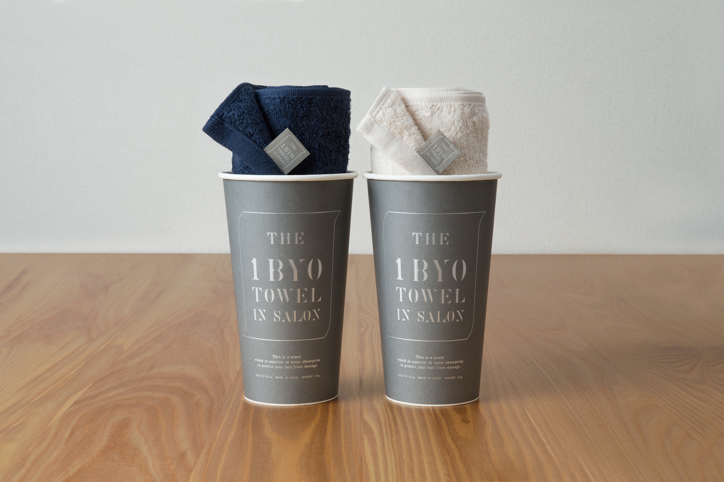
販売研修用

Slide 2
今治タオル

Slide 3
1秒タオル

Slide 4
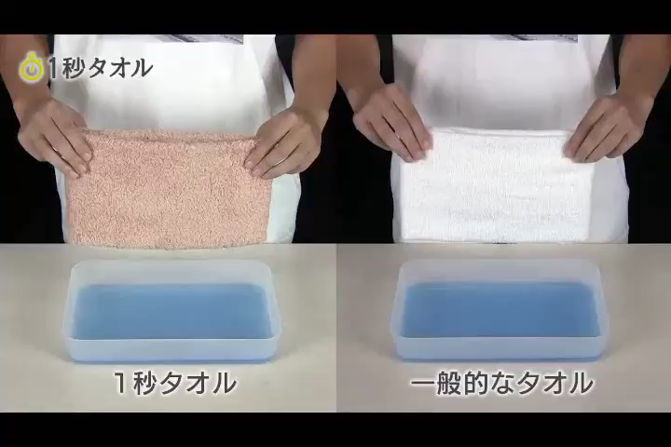

Slide 5
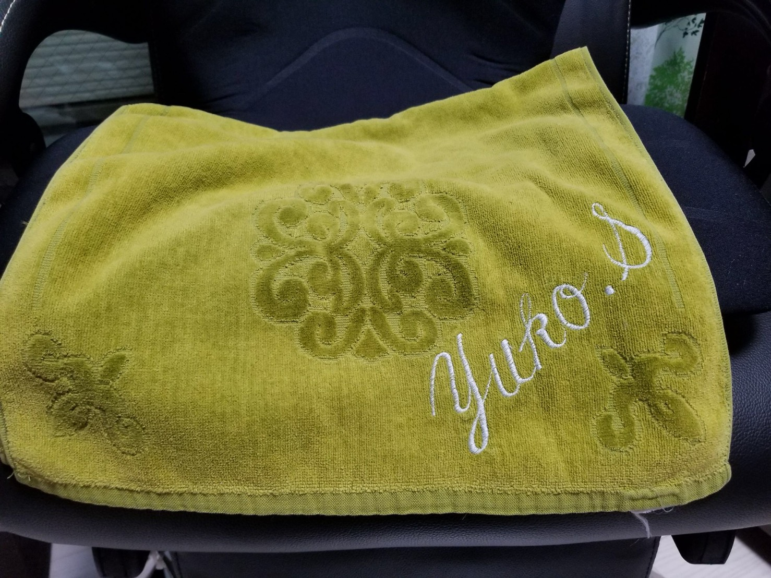

Slide 6
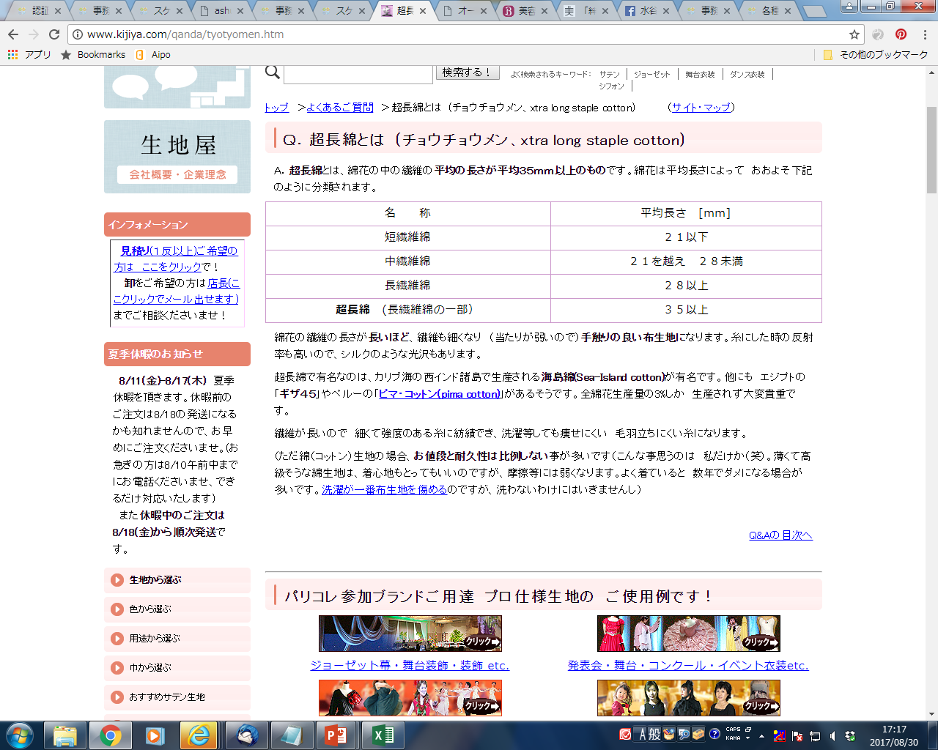



Slide 7


Slide 8
3つの違い

Slide 9
口コミ

Slide 10
現象

Slide 11
価格

Slide 12
売れる5つの切り口

Slide 13
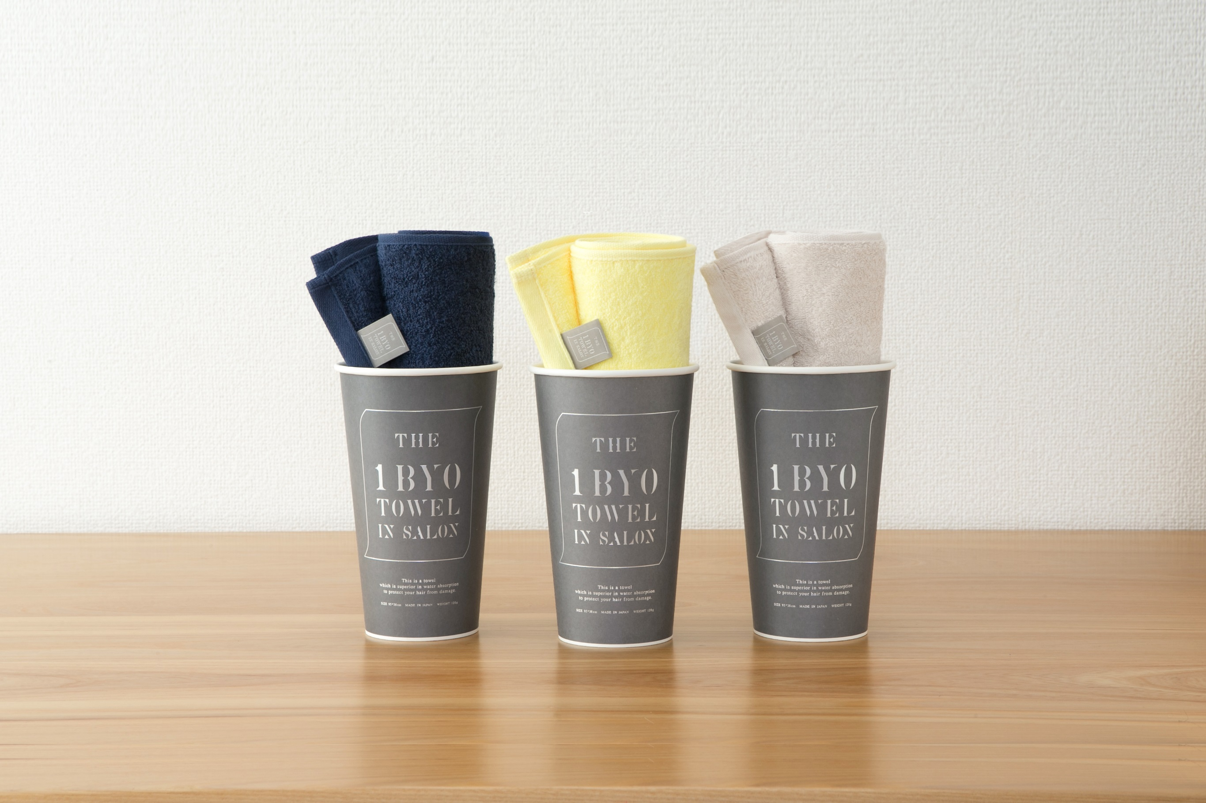

Slide 14
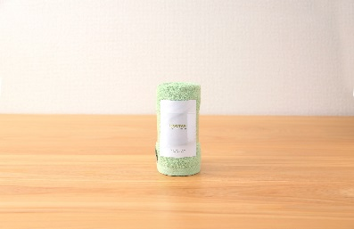
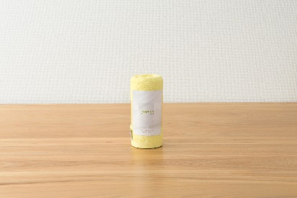
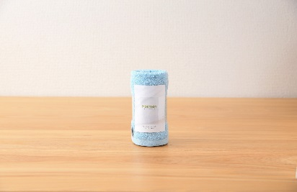
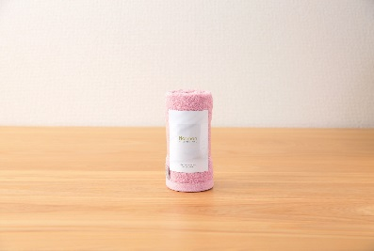
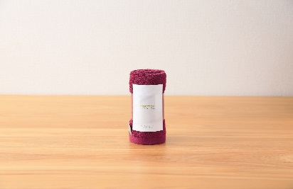
1秒タオル限定色 2yearsスケジュール
（A total of 8 limited colors）
Now on sale!!
2019年
?
?
2020年
?
What color is the next season...?

